Slide 2
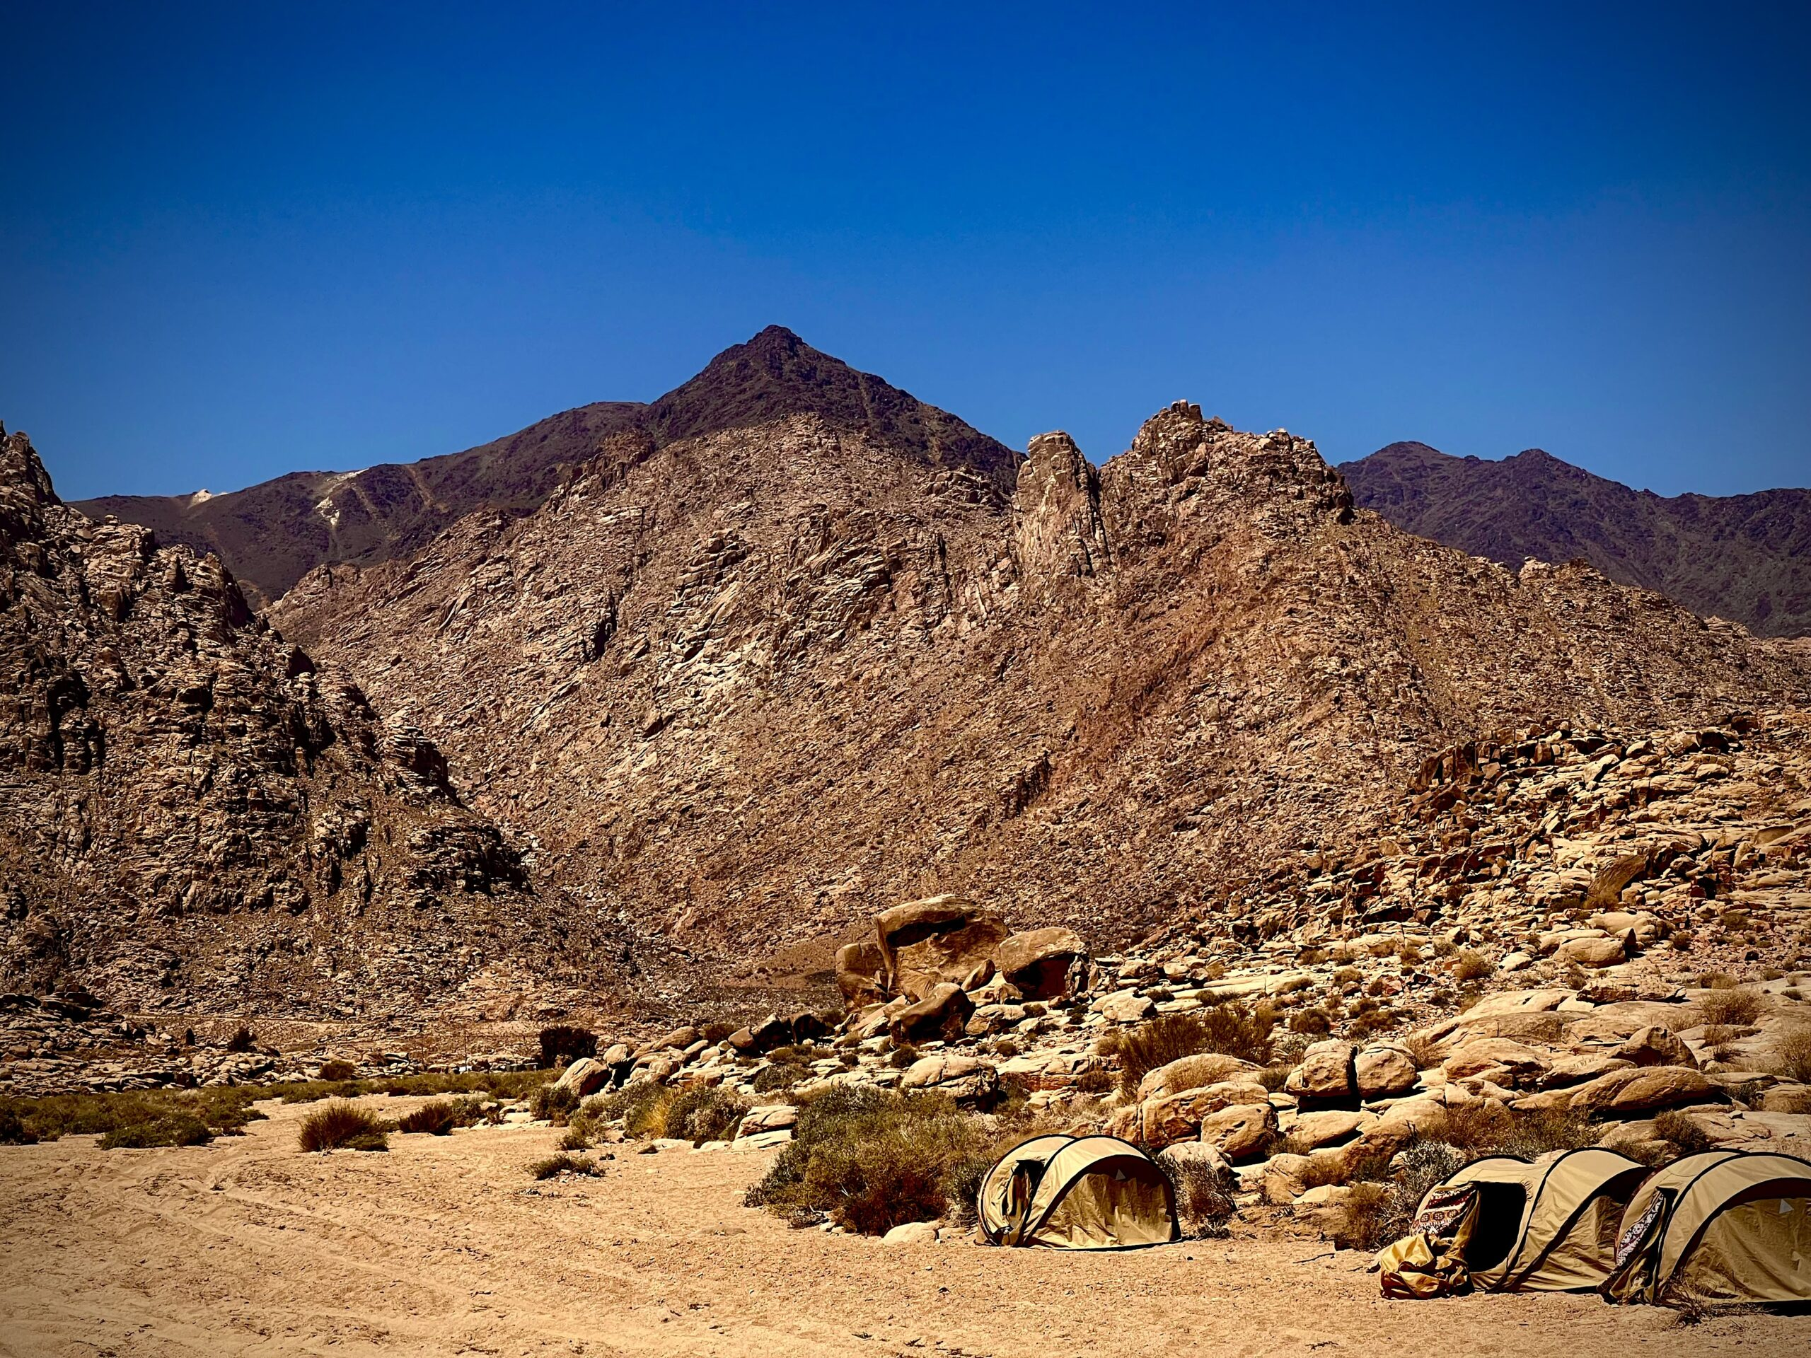

Slide 3
Namen
"Und dies sind die Namen der Söhne Israel, die nach Ägypten kamen – mit Jakob kamen sie, jeder mit seinem Haus:" (Ex 1,1)
Namen Jakobs und seiner Söhne (Ex 1,1-4)
Namen der zwölf Stämme Israels auf der Brust und den Schultern des Hohepriesters (Ex 28,11.21)
Gott ruft Werksleute mit Namen (Ex 31,2)

Slide 4
Namen – Errettung
"Aber jetzt, so spricht der HERR, der dich geschaffen, Jakob, und der dich gebildet hat, Israel: Fürchte dich nicht, denn ich habe dich erlöst! Ich habe dich bei deinem Namen gerufen, du bist mein." (Jes 43,1)
"denn ich habe dich erlöst!" -> Errettung, Befreiung
"Ich habe dich bei deinem Namen gerufen," -> Berufung
"du bist mein." -> Eigentum / Herrschaftswechsel / Dienst
"Ihr seid zur Freiheit berufen, meine Brüder! Nur benutzt die Freiheit nicht als Freibrief für das eigene Ich, sondern dient einander in Liebe!" (Gal 5,13)

Slide 5
Namen Gottes
"Ich bin der ich bin" (3,14-15)
"Jahwe Rapha" (15,26)
"Jahwe Nissi" (17,15)
"Brot des Lebens" (16,4.32)
"Jahwe Mekkadesch" (31,13)
"Barmherzig und gnädig, …" (34,6)
"eifersüchtiger Gott" (34,14)

Slide 6
Prophetischer Zugang
Wir haben die Bibel kennengelernt und gesehen, dass immer wieder ein prophetischer Aspekt drin ist. So auch hier im Buch Exodus. Das Buch Exodus weist auf den zukünftigen Retter hin, auf Jesus das wahre Opferlamm.
Weitere Ähnlichkeiten
Er fastete 40 Tage
Er erduldete zahlreiches Murren
Er hörte die Stimme Gottes aus dem Himmel
Er speiste die Volksmenge
Er war ein Prophet
Er erschien nach seinem Tod anderen Menschen

Slide 7
Passahlamm | Vorbereitung
"Dieser Monat soll für euch der Anfangsmonat sein, er sei euch der erste von den Monaten des Jahres! 3 Redet zur ganzen Gemeinde Israel und sagt: Am Zehnten dieses Monats, da nehmt euch ein jeder ein Lamm für ein Vaterhaus, ⟨je⟩ ein Lamm für das Haus! … 5 Ein Lamm ohne Fehler, ein männliches, einjähriges, soll es für euch sein; von den Schafen oder von den Ziegen sollt ihr es nehmen. 6 Und ihr sollt es bis zum vierzehnten Tag dieses Monats aufbewahren. Dann soll es die ganze Versammlung der Gemeinde Israel zwischen den zwei Abenden schlachten. 7 Und sie sollen von dem Blut nehmen und es an die beiden Türpfosten und die Oberschwelle streichen an den Häusern, in denen sie es essen.

Slide 8
Passahlamm | Gehorsam
"… 8 Das Fleisch aber sollen sie ⟨noch⟩ in derselben Nacht essen, am Feuer gebraten, und ⟨dazu⟩ ungesäuertes Brot; mit bitteren Kräutern sollen sie es essen. 9 Ihr dürft nichts davon roh oder etwa im Wasser gekocht essen, sondern am Feuer gebraten ⟨sollt ihr es essen⟩: seinen Kopf samt seinen Unterschenkeln und Eingeweiden. 10 Und ihr dürft nichts davon bis zum Morgen übrig lassen! Was aber davon bis zum Morgen übrig bleibt, sollt ihr mit Feuer verbrennen. 11 So aber sollt ihr es essen: eure Lenden gegürtet, eure Schuhe an euren Füßen und euren Stab in eurer Hand; und ihr sollt es essen in Hast. Ein Passah für den HERRN ist es.

Slide 9
Passahlamm | Gehorsam
"… 8 Das Fleisch aber sollen sie ⟨noch⟩ in derselben Nacht essen, am Feuer gebraten, und ⟨dazu⟩ ungesäuertes Brot; mit bitteren Kräutern sollen sie es essen. 9 Ihr dürft nichts davon roh oder etwa im Wasser gekocht essen, sondern am Feuer gebraten ⟨sollt ihr es essen⟩: seinen Kopf samt seinen Unterschenkeln und Eingeweiden. 10 Und ihr dürft nichts davon bis zum Morgen übrig lassen! Was aber davon bis zum Morgen übrig bleibt, sollt ihr mit Feuer verbrennen. 11 So aber sollt ihr es essen: eure Lenden gegürtet, eure Schuhe an euren Füßen und euren Stab in eurer Hand; und ihr sollt es essen in Hast. Ein Passah für den HERRN ist es.

Slide 10
Passahlamm | Vertrauen
"… 12 Und ich werde in dieser Nacht durch das Land Ägypten gehen und alle Erstgeburt im Land Ägypten erschlagen vom Menschen bis zum Vieh. Auch an allen Göttern Ägyptens werde ich ein Strafgericht vollstrecken, ich, der HERR. 13 Aber das Blut soll für euch zum Zeichen an den Häusern werden, in denen ihr seid. Und wenn ich das Blut sehe, dann werde ich an euch vorübergehen: So wird keine Plage, die Verderben bringt, unter euch sein, wenn ich das Land Ägypten schlage. 14 Und dieser Tag soll euch eine Erinnerung sein, und ihr sollt ihn feiern als Fest für den HERRN. Als ewige Ordnung für ⟨all⟩ eure Generationen sollt ihr ihn feiern.

Slide 11
Passahlamm und Jesus Christus
Passahlamm | Jesus Christus
Mit dem Passahfest beginnt das Jahr – der erste Monat. | Mit der Erlösung beginnt ein neues Leben.
Anstelle eines Menschen musste ein Lamm geopfert werden. | Jesus ist das Lamm Gottes, das stellvertretend für uns starb
Das Lamm musste ohne Fehler sein (12,5) | Jesus war fehlerlos, ohne Sünde (1Petr 1,18-19; Hebr 4,15; 9,14)
Das Lamm durfte nicht älter als ein Jahr sein (12,5) | Jesus wurde mitten aus der Blüte seines Lebens gerissen (Jes 53,8)
Das Lamm musste eine Testzeit von 4 Tagen bestehen | Jesus durchlief eine „Testzeit“. Er wurde von Menschen und dem Teufel in der Wüste geprüft
Das Lamm musste zwischen den zwei Abenden geschlachtet werden | Der Tod Jesu trat um die 9. Stunde ein. (Mt 27,45-46)
Dem Lamm durfte kein Bein gebrochen werden (12,46) | Jesus wurde am Kreuz kein Bein gebrochen (Joh 19,36)
Das vergossene Blut muss angewandt werden, d.h. an die Türpfosten gestrichen (12,7.13.23) | Das Opfer wirkt nicht automatisch. Es muss in Anspruch genommen werden (1Joh 1,7).

Slide 12
Jesus das Brot des Lebens | Manna
"Da murrte die ganze Gemeinde der Söhne Israel gegen Mose und Aaron in der Wüste. 3 Und die Söhne Israel sagten zu ihnen: Wären wir doch durch die Hand des HERRN im Land Ägypten gestorben, als wir bei den Fleischtöpfen saßen, als wir Brot aßen bis zur Sättigung! Denn ihr habt uns in diese Wüste herausgeführt, um diese ganze Versammlung an Hunger sterben zu lassen." (16,2-3)

Slide 13
Jesus das Brot des Lebens | Manna
"Und der HERR redete zu Mose und sprach: 12 Ich habe das Murren der Söhne Israel gehört. Rede zu ihnen und sprich: Zwischen den zwei Abenden werdet ihr Fleisch essen, und am Morgen werdet ihr von Brot satt werden! So werdet ihr erkennen, dass ich der HERR, euer Gott bin. 13 Und es geschah am Abend, da kamen Wachteln herauf und bedeckten das Lager. Und am Morgen war eine Schicht von Tau rings um das Lager. 14 Und als die Tauschicht aufgestiegen war, siehe, ⟨da lag⟩ auf der Fläche der Wüste etwas Feines, Körniges, fein, wie der Reif auf der Erde. 15 Das sahen die Söhne Israel, und sie sagten einer zum andern: Was ist das? Denn sie wussten nicht, was es war. Mose aber sagte zu ihnen: Dies ist das Brot, das euch der HERR zur Nahrung gegeben hat." (16,11-15)

Slide 14
Jesus das Brot des Lebens | Manna
"Da sprach Jesus zu ihnen: Wahrlich, wahrlich, ich sage euch: Nicht Mose hat euch das Brot aus dem Himmel gegeben, sondern mein Vater gibt euch das wahrhaftige Brot aus dem Himmel. 33 Denn das Brot Gottes ist der, welcher aus dem Himmel herabkommt und der Welt das Leben gibt. 34 Da sprachen sie zu ihm: Herr, gib uns allezeit dieses Brot! 35 Jesus sprach zu ihnen: Ich bin das Brot des Lebens. Wer zu mir kommt, wird nicht hungern, und wer an mich glaubt, wird nie mehr dürsten." (Joh 6,32-35)

Slide 15
Jesus das Brot des Lebens | Manna
Manna | Jesus Christus
Nur für das Volk Israel in der Wüste | Der Sohn Gottes ist für die ganze Welt da.
Das Manna erhielt nur das Volk Israel in der Wüste am Leben. | Der Sohn Gottes schenkt der ganzen Welt ewiges Leben.
Das Volk muss sich bücken, damit es das Manna einsammeln konnte um es dann zu essen. | Der Sünder muss sich vor Gott demütigen und Jesus Christus in sein Leben aufnehmen.
Die Juden assen das Manna aber starben trotzdem. | Wer Jesus Christus aufnimmt, wird ewig Leben.
Sie mussten jeden Tag das Manna aufsammeln und essen. | Die Nahrung aus dem Worte Gottes muss ebenfalls jeden Tag zu sich genommen werden.

Slide 16
Jesus das Brot des Lebens | Manna
"Das ist’s aber, was der HERR geboten hat: Ein jeder sammle, so viel er zum Essen braucht, einen Krug voll für jeden nach der Zahl der Leute in seinem Zelte. 17 Und die Israeliten taten’s und sammelten, einer viel, der andere wenig. 18 Aber als man’s nachmaß, hatte der nicht darüber, der viel gesammelt hatte, und der nicht darunter, der wenig gesammelt hatte. Jeder hatte gesammelt, so viel er zum Essen brauchte." (16,16-18)

Slide 17
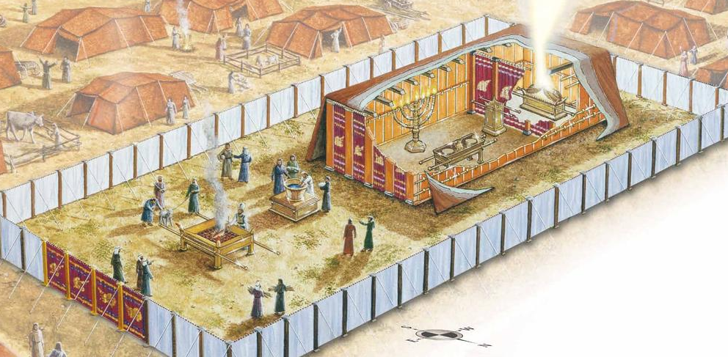
Wohnort Gottes
Bundeslade
Menora
Waschbecken
Räucheraltar
Brandopferaltar
Schaubrottisch
Türe

Slide 18
Vergleich Römerbrief und Exodus
"wie geschrieben steht: »Da ist kein Gerechter, auch nicht einer; 11 da ist keiner, der verständig ist; da ist keiner, der Gott sucht." (3,10-11)

Slide 19
Vergleich Römerbrief und Exodus
"Ihn hat Gott hingestellt als einen Sühneort durch den Glauben an sein Blut zum Erweis seiner Gerechtigkeit wegen des Hingehenlassens der vorher geschehenen Sünden" (3,25)

Slide 20
Vergleich Römerbrief und Exodus
"Wenn wir aber mit Christus gestorben sind, so glauben wir, dass wir auch mit ihm leben werden;" (6,8)

Slide 21
Vergleich Römerbrief und Exodus
"Jetzt aber, von der Sünde frei gemacht und Gottes Sklaven geworden, habt ihr eure Frucht zur Heiligkeit, als das Ende aber ewiges Leben." (6,22)

Slide 22
Vergleich Römerbrief und Exodus
"Denn ich weiß, dass in mir, das ist in meinem Fleisch, nichts Gutes wohnt; denn das Wollen ist bei mir vorhanden, aber das Vollbringen des Guten nicht." (7,18)

Slide 23
Vergleich Römerbrief und Exodus
"Denn die Gesinnung des Fleisches ist Tod, die Gesinnung des Geistes aber Leben und Frieden," (8,6)

